Slide 1

Kiskereskedelem statisztika
mintavétel és külső adatforrások kombinálása
Andics Ágnes, Macsári István, Takács Zsolt
STAB, 2020. 01. 21.

Slide 2
Havi kiskereskedelem statisztika
Az adatfelvétel célja a kiskereskedelembe tartozó szakágazatok sokasági forgalmának becslése
Az adatfelvétel célsokasága a Magyarországon üzemelő, kiskereskedelmi és vendéglátó tevékenységet végző boltok, kiskereskedelmi telephelyek és vendéglátóhelyek, összefoglalóan üzletek összessége
A célsokaságra vonatkozó nyilvántartás a KERREG, a megfigyelési és egyben mintavételi egységek az ebben szereplő üzletek
Az adatszolgáltató a vállalkozás
A felvétel kérdőíve az OSAP 1045 „Jelentés a kiskereskedelem eladási forgalmáról”

Slide 3

A 2019 előtti módszertan
Rétegzett egyszerű véletlen mintakiválasztáson alapuló becslés
A „jelentős” vállalkozások teljes körű megfigyelése
Adminisztratív adat és modell alapú becslés a dohányforgalomra és a csomagküldő és internetes kereskedelemre

Slide 4
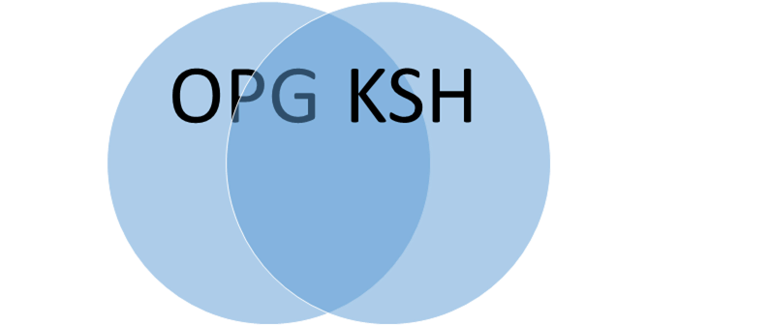
NGM pénztárgép rendelet 48/2013., majd 9/2016.
Nem kiskereskedelembe tartozó tevékenység
Nem tartozik OPG rendelet hatálya alá
Törvényi mentesülés
OPG használatra nem kötelezett, de használó
Helyettesítő számlázást végez
ÁFA-s számla
Gazdaságfehérítő hatásról:
https://www.mnb.hu/letoltes/mnb-op-137-final.pdf

Slide 5
A lefedettség változása az árbevétel arányában

Slide 6

Kérdőívek változása
Egyszerűsített kérdőív a vállalkozás aggregált adataira
(csomagküldő forgalom, tisztán kisker forgalom szűrése, utólagosan beérkező adatok miatti korrekció)
Teljes kérdőív a mintában szereplő üzletre
Teljes kérdőív, a vállalkozás összes üzletére
(nem használ, vagy nem minden üzletben használ OPG-t; nincs OPG rendelet alatt; nincs forgalma a pénztárgépen; jelentett/OPG összforgalom küszöbérték alatti/feletti)

Slide 7
Adatelőkészítés
TEÁOR
címek

Slide 8
Adatelőkészítés
automatikus outlier kezelés
TEÁOR
címek

Slide 9
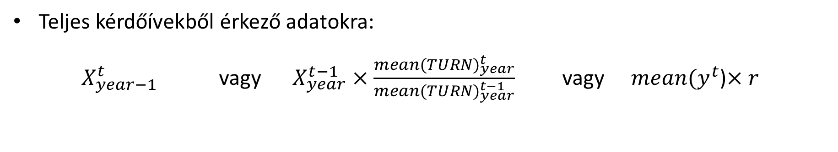
Pótlás és átsúlyozás
Teljes kérdőívekből érkező adatokra:
$X_{year−1}^{t}$ vagy $X_{year}^{t−1}×\frac{{mean(TURN)}_{year}^{t}}{{mean(TURN)}_{year}^{t−1}}$ vagy $mean(y^{t}$)$×r$

Slide 10
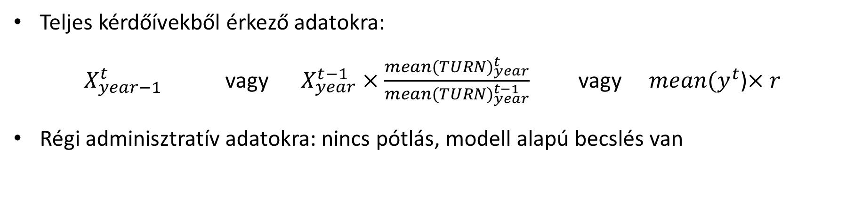
Pótlás és átsúlyozás
Teljes kérdőívekből érkező adatokra:
$X_{year−1}^{t}$ vagy $X_{year}^{t−1}×\frac{{mean(TURN)}_{year}^{t}}{{mean(TURN)}_{year}^{t−1}}$ vagy $mean(y^{t}$)$×r$
Régi adminisztratív adatokra: nincs pótlás, modell alapú becslés van

Slide 11
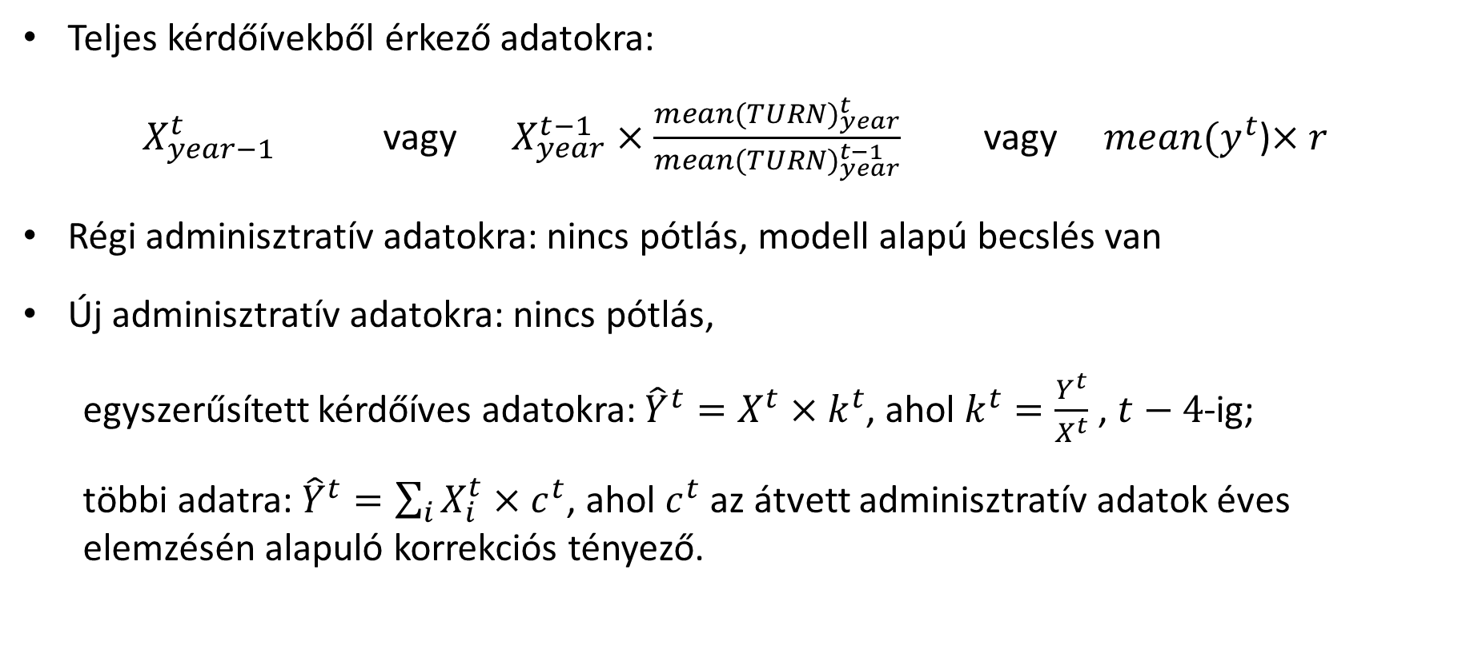
Pótlás és átsúlyozás
Teljes kérdőívekből érkező adatokra:
$X_{year−1}^{t}$ vagy $X_{year}^{t−1}×\frac{{mean(TURN)}_{year}^{t}}{{mean(TURN)}_{year}^{t−1}}$ vagy $mean(y^{t}$)$×r$
Régi adminisztratív adatokra: nincs pótlás, modell alapú becslés van
Új adminisztratív adatokra: nincs pótlás,
  egyszerűsített kérdőíves adatokra: ${\hat{Y}}^{t}=X^{t}×k^{t}$, ahol $k^{t}=\frac{Y^{t}}{X^{t}}$ , $t−4$-ig;
  többi adatra: ${\hat{Y}}^{t}=\sum_{i}{X_{i}^{t}}×c^{t}$, ahol $c^{t}$ az átvett adminisztratív adatok éves elemzésén alapuló korrekciós tényező.

Slide 12
Eredmények
Kiskereskedelmi forgalom a régi és az új módszertan szerint (1 - 4,8%-os különbség)
Adatszolgáltatásra kijelölt vállalkozások száma (összes válaszadói tehercsökkenés 80% körül)
 | 2018 II. | 2019 I.
Teljes körű | 1110 | 1001
Minta | 6804 | 751
Összes | 7914 | 1752

Slide 13
Eredmények folyt.
Adathelyek száma | 2018 II. |  |  |  | 2019 I.
 | 1 táblázat 7 adathely | 2 táblázat +2 adathely üzletenként | 3 táblázat +5 adathely üzletenként | Összesen | 1 táblázat 7 adathely | 2 táblázat +2 adathely üzletenként | 3 táblázat +5 adathely üzletenként | Összesen
Teljes körű
teljes kérdőív | 7 770 | 28 306 | 5 244 | 41 320 | 3 031 | 18 517 | 2 315 | 23 863
egysz. kérdőív | - | - | - | 0 | 3 976 | - | - | 3 976
Minta
teljes kérdőív | 47 628 | 15 704 | 0 | 63 332 | 5 257 | 1 540 | 0 | 6 797
Összesen | 55 398 | 44 010 | 5 244 | 104 652 | 12 264 | 20 057 | 2 315 | 34 636

Slide 14
Köszönöm a figyelmet!
agnes.andics@ksh.hu

